Slide 1
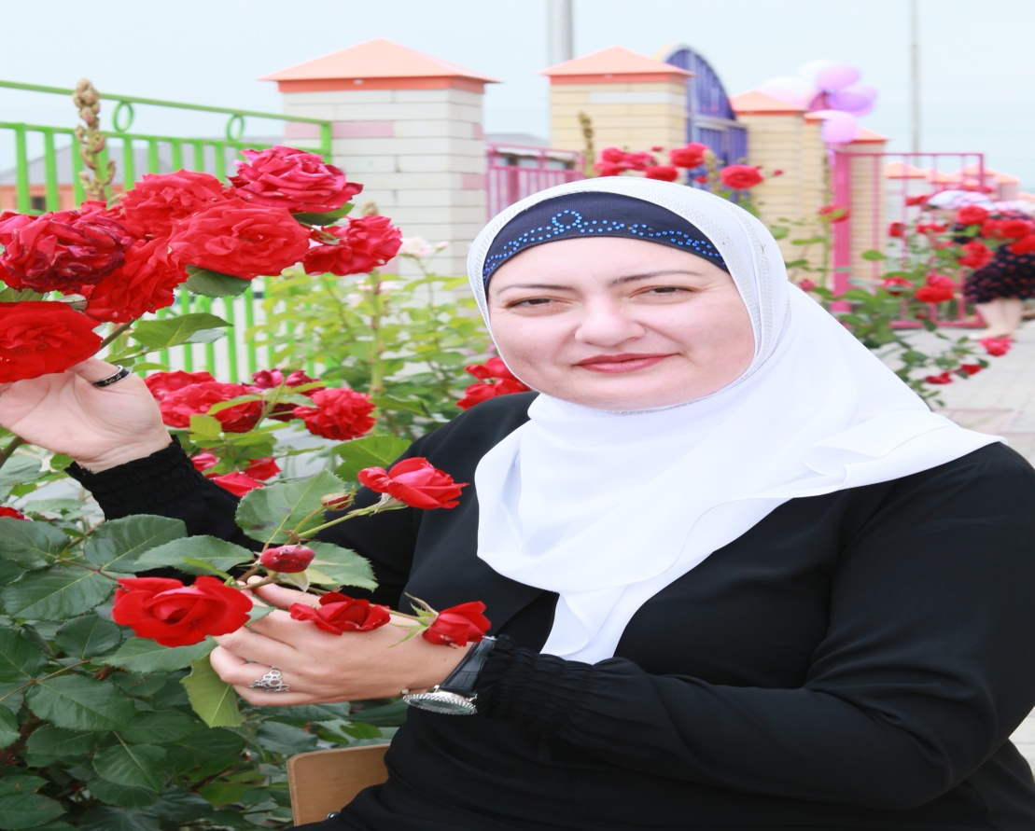
Гакашева Элима Хамидовна
Дата рождения : 10.06.1980 г.
Образование: среднее профессиональное.
Окончила: Грозненский педагогический колледж в 2004 году.
Специальность по диплому: «Дошкольное образование».
Квалификация по диплому: «Воспитатель детей дошкольного возраста».
Общий стаж: 6 лет 2 мес.
Педагогический стаж: 4 года 2 мес .
Мой девиз : «Чтобы дети тебя любили и уважали надо в душе самому быть ребенком».

Slide 4
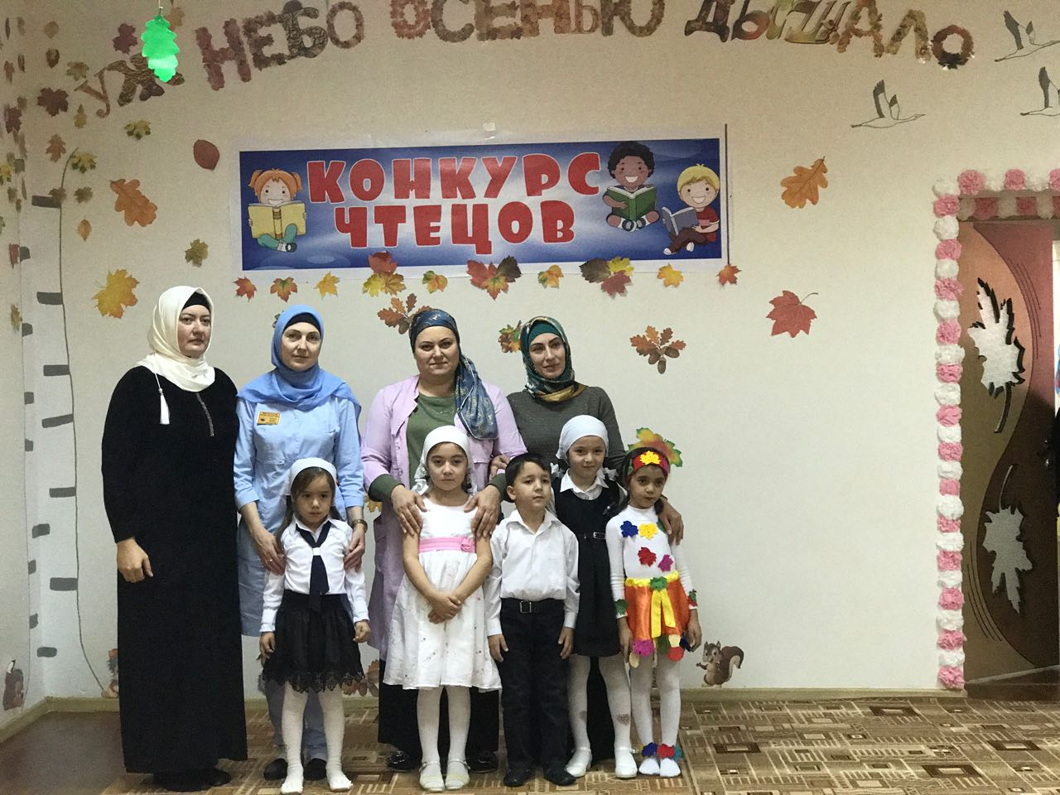

Slide 5
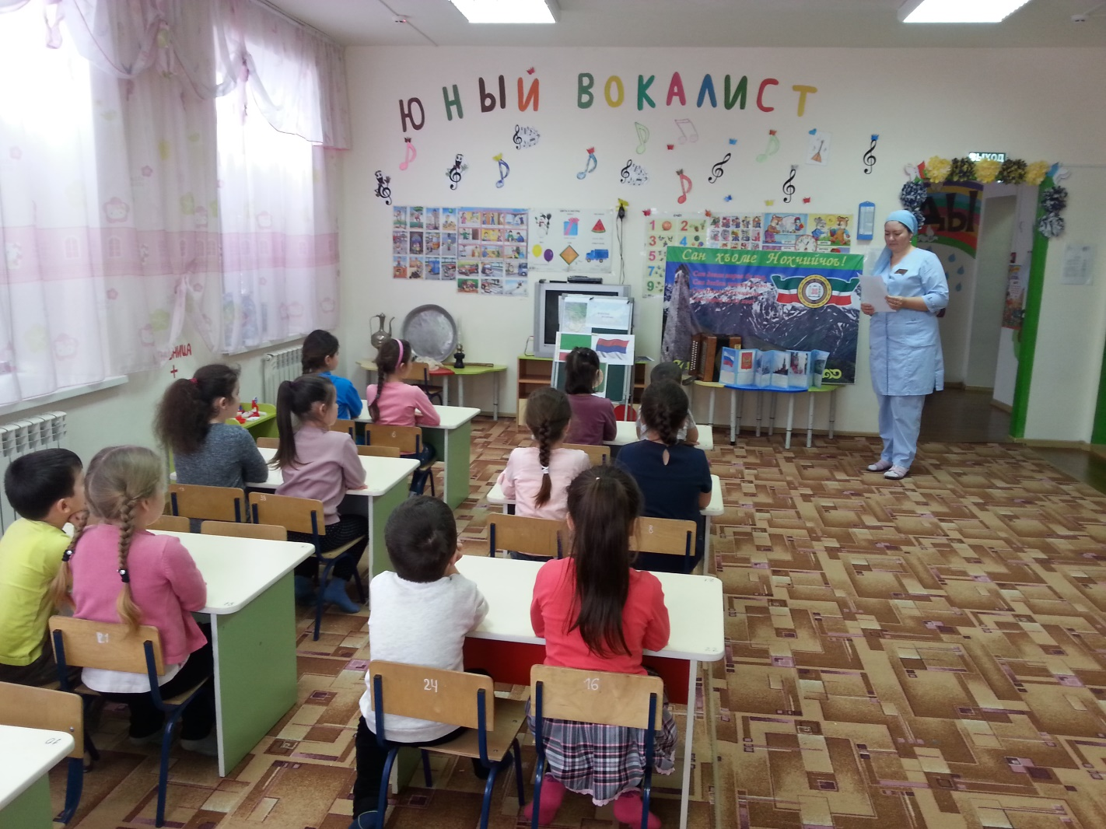

Slide 6
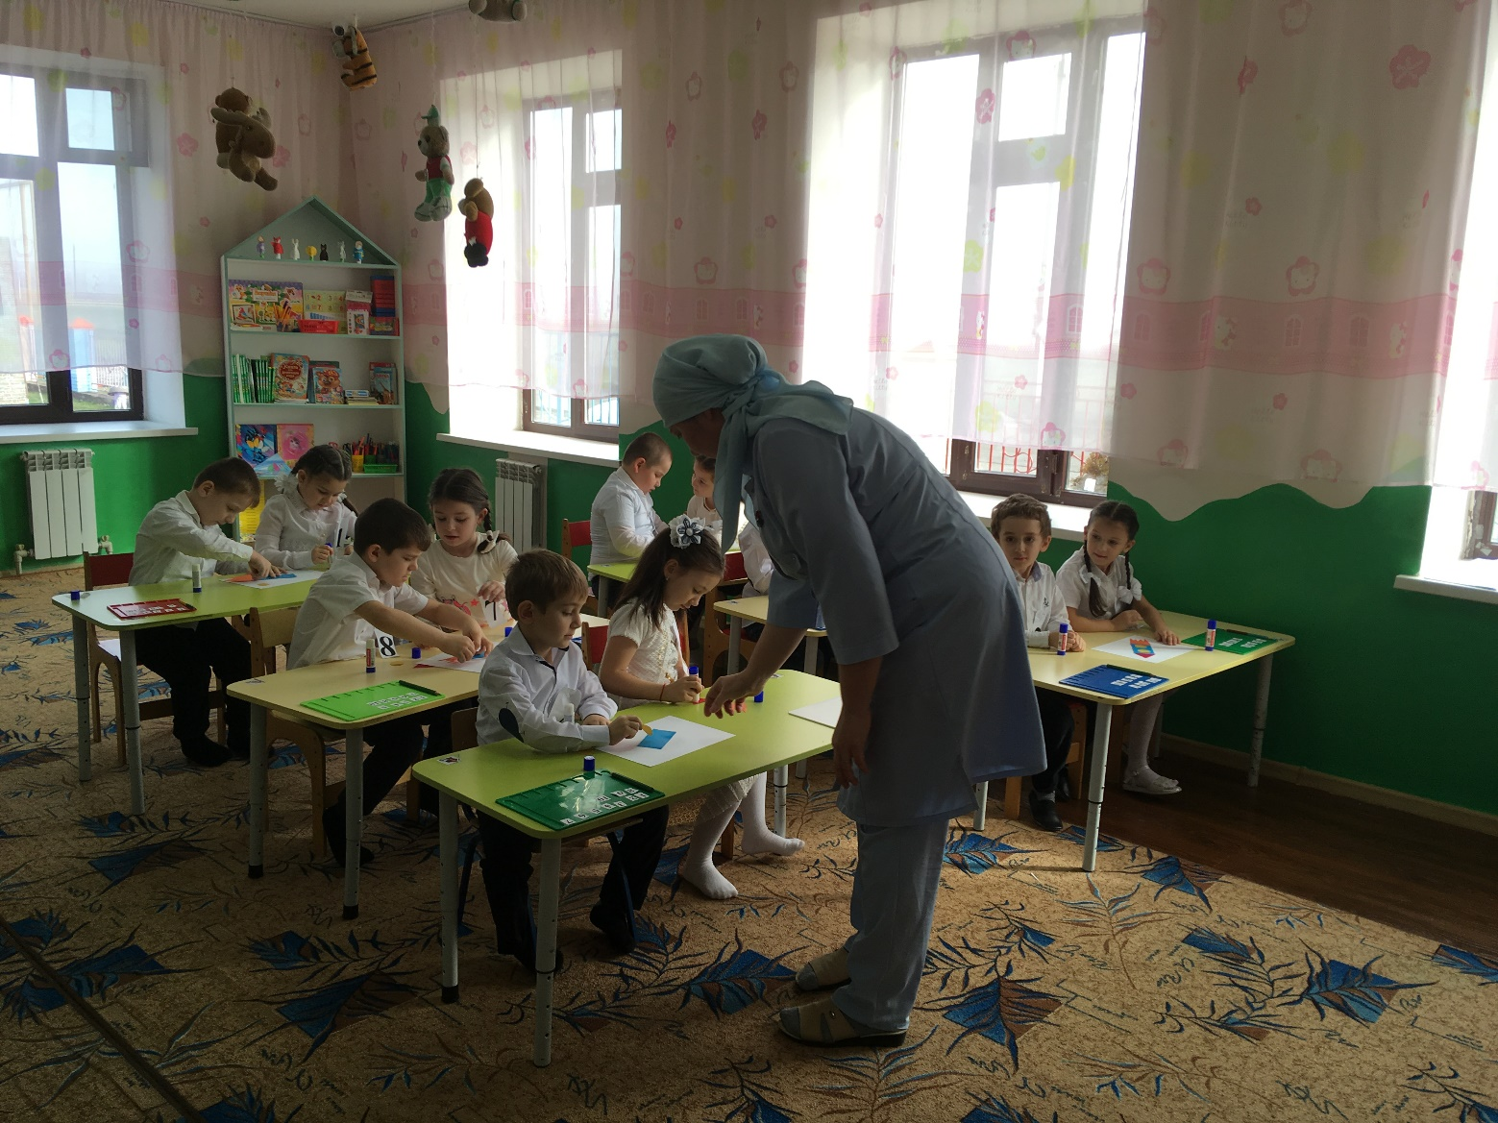

Slide 7
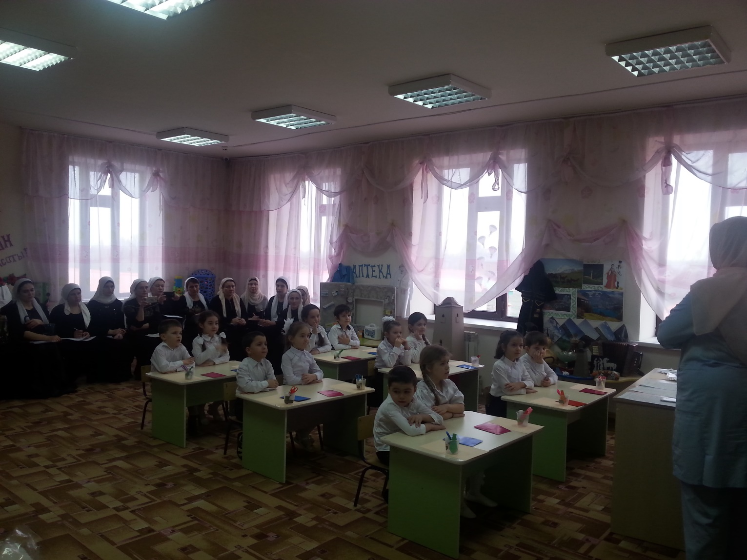

Slide 8
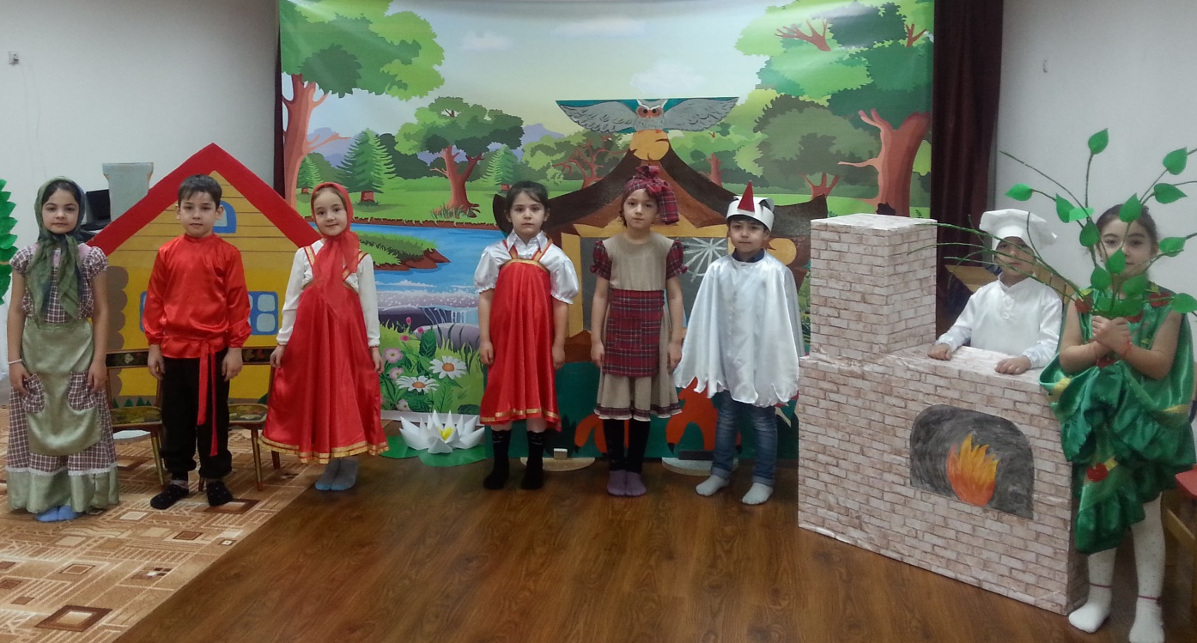
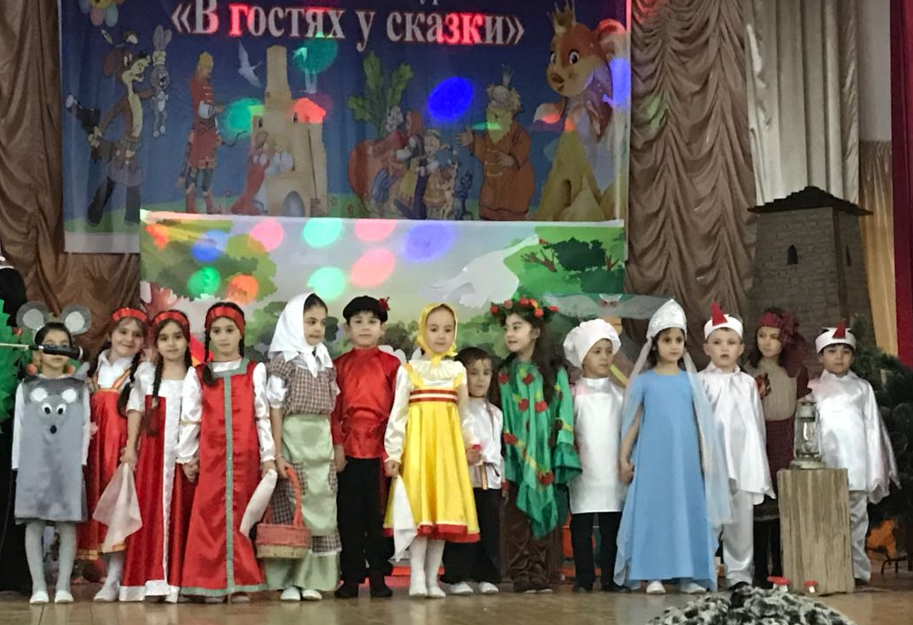
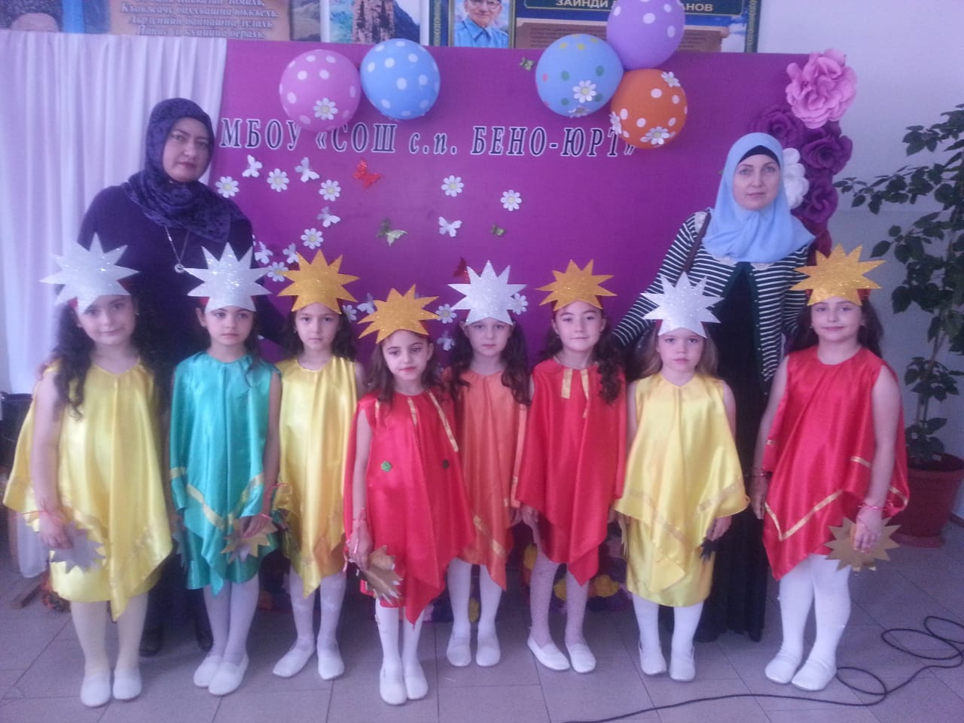

Slide 9
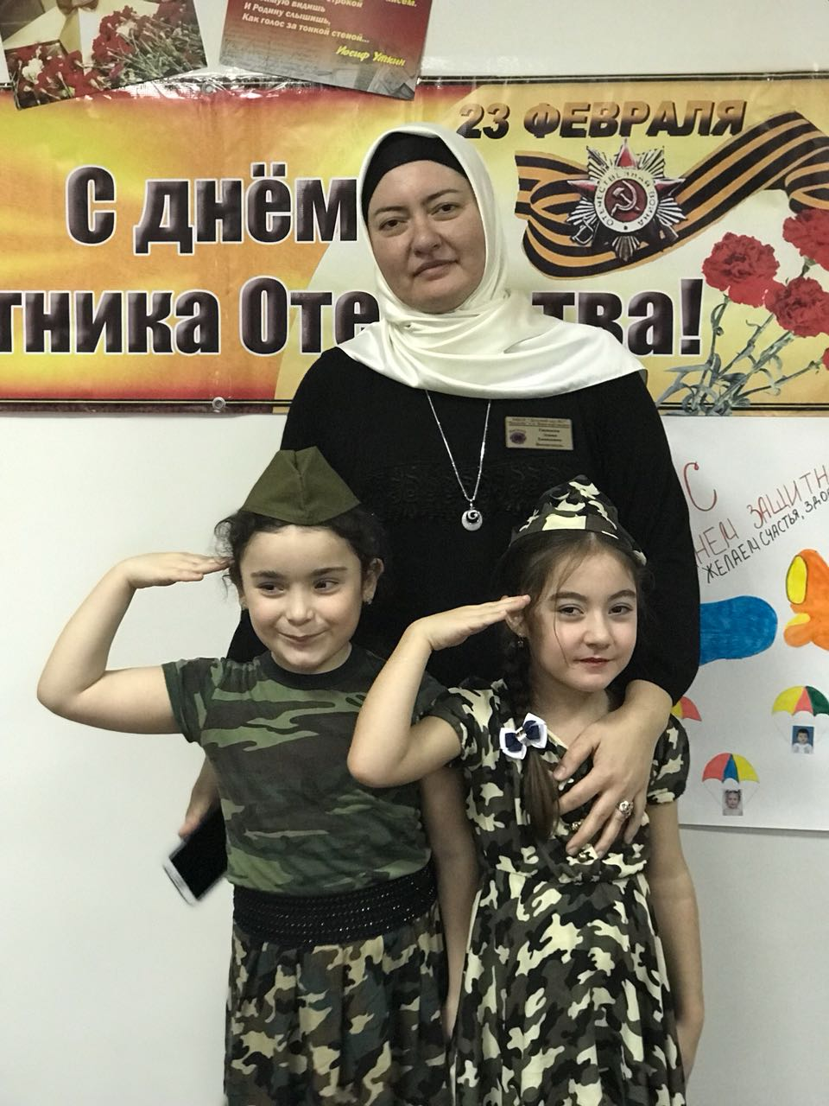
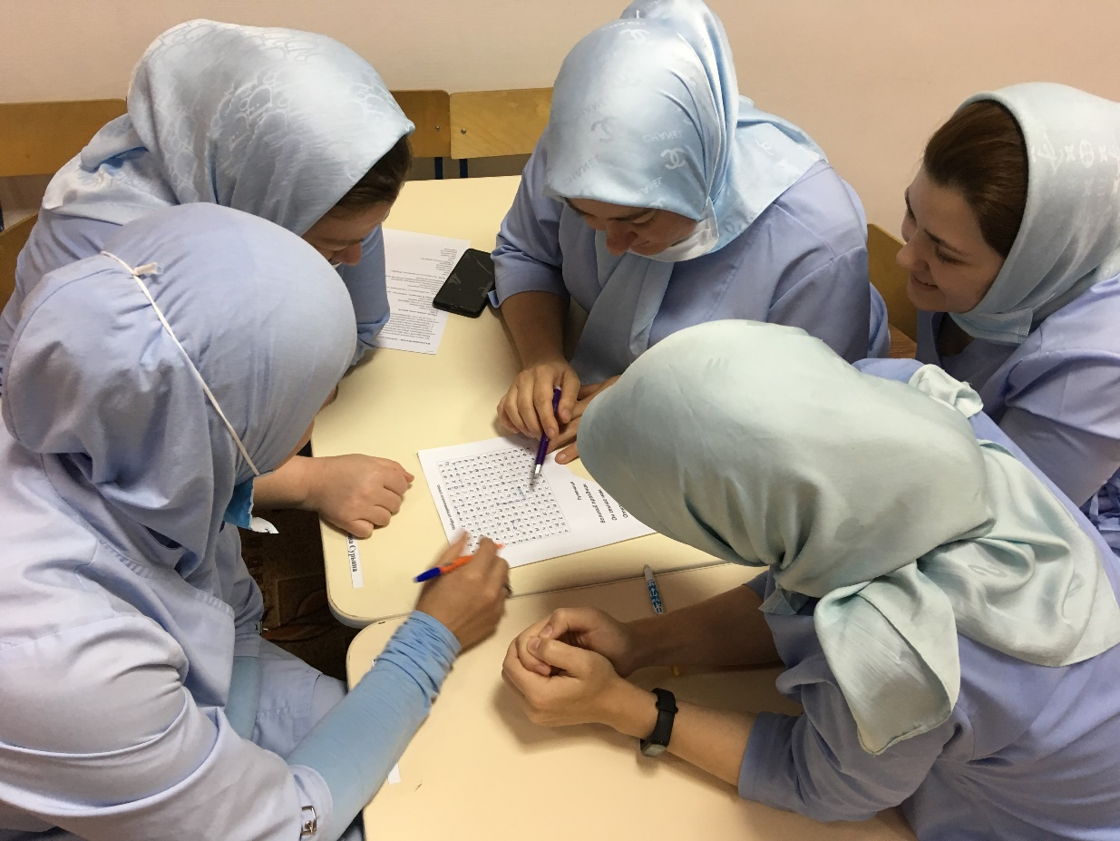

Slide 10
Спасибо за внимание!

